Slide 1
QUẢN LÝ THƯ VIỆN
Nhóm sinh viên thực hiện: Trần Văn Lợi 20111763
Phan Thị Ngát 20111902

Slide 2
Nội dung
Giới thiệu chương trình
Mô hình hóa đối tượng
Kết quả chạy chương trình
Kết luận

Slide 3
1. Giới thiệu chương trình
Chương trình được chia thành nhiều phân hệ người dung khác nhau, mỗi phân hệ được thiết kế riêng biệt và update vào cơ sở dữ liệu chung.
Các mục tiêu chính khi xây dựng chương trình:
Quản lý thông tin sách có trong thư viện: cho phép chỉnh sửa thông tin sách, thêm sách mới, xóa sách…
Quản lý việc mượn trả sách tại thư viện: người mượn, số lượng, tên sách, tiền đặt cọc, ngày mượn, ngày trả…
Quản lý thông tin của người sử dụng (giám đốc thư viện, thủ thư, người đọc…) : cho phép chỉnh sửa, update thông tin cá nhân, xem thông tin phiếu mượn sách

Slide 4
1. Giới thiệu chương trình (tiếp)
Các đối tượng sử dụng chương trình gồm có:
Giám đốc thư viện
Quản lý thủ thư
Quản lý xuất nhập sách
Quản lý tài khoản người đọc
Thủ thư
Quản lý việc mượn trả sách
Quản lý thông tin sách và người dùng
Người đọc: giảng viên, sinh viên, khách vãng lai
Quản lý thông tin cá nhân
Xem thông tin sách trong thư viện
Xem thông tin về việc mượn trả sách của bản thân

Slide 5
2. Mô hình hóa các đối tượng nghiên cứu
Quản lý thư viện
1. Mô hình chức năng
Quản lý thông tin độc giả
Quản lý thông tin thủ thư
Quản lý sách
Xuất thông tin
Nhập thông tin
Nhập thông tin
Nhập thông tin
Xuất thông tin độc giả
Sửa thông tin
Sửa thông tin
Sửa thông tin
Xuất thông tin sách
Xóa thông tin
Xóa thông tin
Xóa thông tin
Xuất phiếu mượn sách
Tìm kiếm thông tin
Tìm kiếm thông tin
Tìm kiếm thông tin

Slide 6
2. Mô hình hóa các đối tượng nghiên cứu (tiếp)
Sơ đồ luồng dữ liệu
Độc giả
Thủ thư
CƠ SỞ DỮ LIỆU
Quản lý

Slide 7
2. Mô hình hóa các đối tượng nghiên cứu (tiếp)
Sơ đồ use case cho giám đốc
Tìm kiếm thông tin
Cập nhật thông tin
Chỉnh sửa thông tin
Xóa thông tin
Quản lý độc giả
Quản lý thủ thư
Quản lý sách

Slide 8
2. Mô hình hóa các đối tượng nghiên cứu (tiếp)
Sơ đồ use case cho thủ thư
Tìm kiếm thông tin
Cập nhật thông tin
Chỉnh sửa thông tin
Xóa thông tin
Quản lý độc giả
Quản lý phiếu mượn sách
Quản lý sách

Slide 9
2. Mô hình hóa các đối tượng nghiên cứu (tiếp)
Sơ đồ use case cho độc giả
Xem thông tin
Quản lý phiếu mượn
Quản lý sách

Slide 10
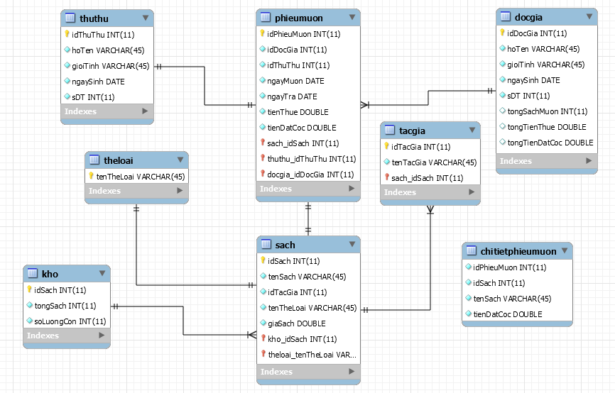
Sơ đồ cơ sở dữ liệu

Slide 11
3. Kết quả chạy chương trình
Sau khi hoàn thành các bước khảo sát, phân tích, thiết kế phần mềm, nhóm đã tiến hành chạy phần mềm để kiểm nghiệm và sửa lỗi phát sinh. Kết quả chạy phần mềm như sau:
Thực hiện đầy đủ các yêu cầu chức năng đề ra.
Phần mềm chạy ổn định, không phát sinh lỗi
Phần mềm chiếm ít tài nguyên máy tính, chạy nhanh và dễ sử dụng.
Giao diện đơn giản, thân thiện với người dùng.

Slide 12
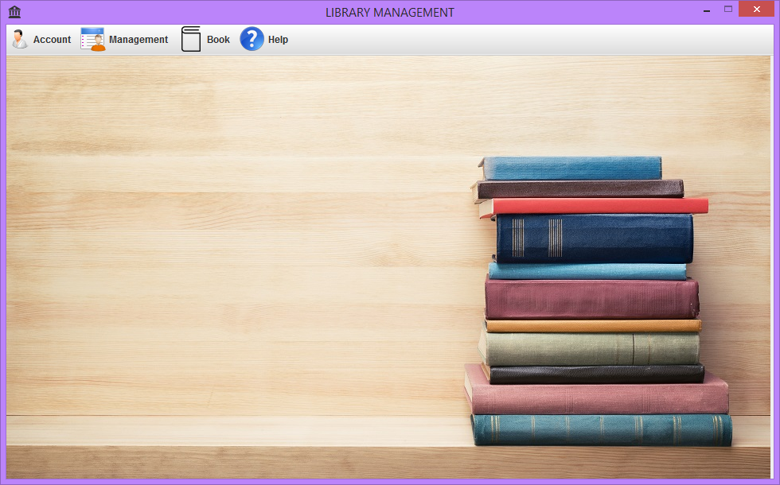
3. Kết quả chạy chương trình
Giao diện chính

Slide 13
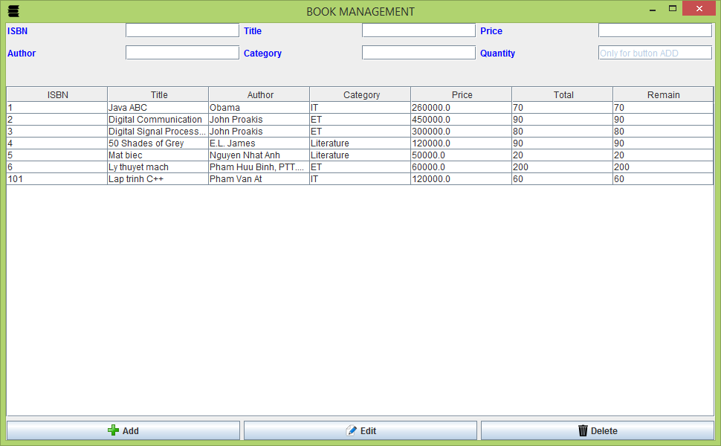
3. Kết quả chạy chương trình
Giao diện quản lý sách

Slide 14
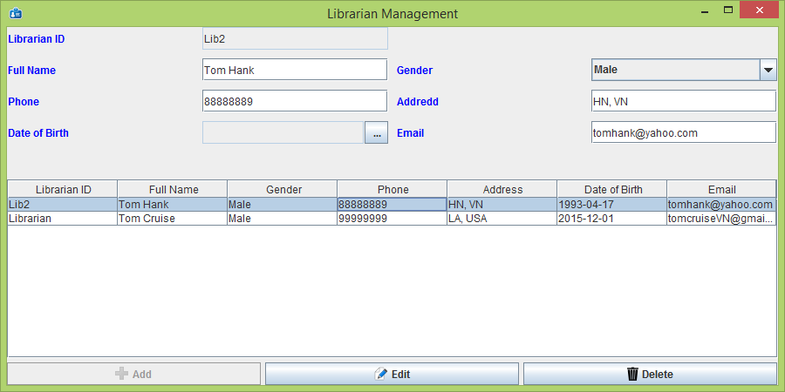
3. Kết quả chạy chương trình
Giao diện quản lý thủ thư

Slide 15
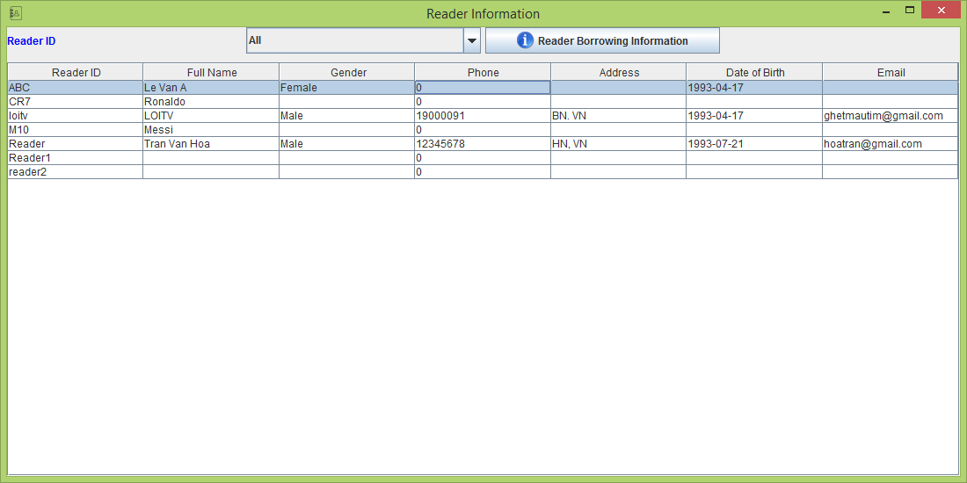
3. Kết quả chạy chương trình
Giao diện quản lý người đọc

Slide 16
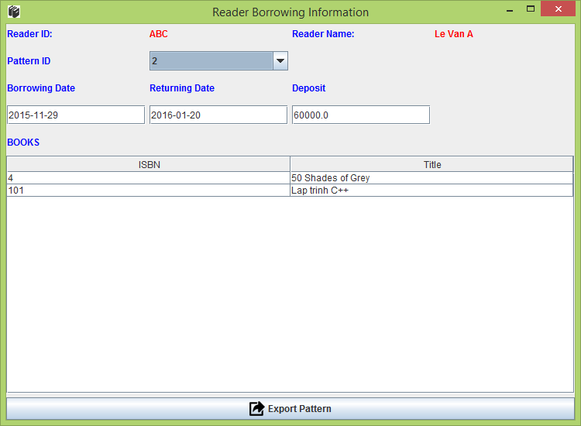
3. Kết quả chạy chương trình
Giao diện quản lý thông tin phiếu mượn sách

Slide 17
4. Tổng kết
Qua môn học và quá trình làm bài tập lớn, chúng em đúc rút được những kiến thức, kỹ năng trong
Lập trình hướng đối tượng
Thiết kế giao diện bằng công cụ Java Swing
Truy vấn cơ sở dữ liệu với JDBC (Java Database Connective)
Sử dụng mô hình MVC trong Java
Xây dựng mô hình thực thể quan hệ
Vì giới hạn về khả năng, kiến thức và thời gian nên phạm vi thực thi đề tài còn khá hạn hẹp và chưa thể áp dụng ngay vào hệ thống quản lý của thư viện.

Slide 18
Tổng kết (tiếp)
Hướng phát triển của đề tài:
Trao đổi thông tin giữa các phân hệ qua môi trường mạng LAN hay mạng Internet.
Thêm các tùy chọn cho người dùng, mang lại tính thân thiện cao hơn
Thông tin sách sẽ được cập nhật tự động, thay vì phải nhập vào bằng tay
Một số phần mềm được sử dụng
Eclipse IDE for Java Developers
Mysql

Slide 19
Thank you!

